Slide 1
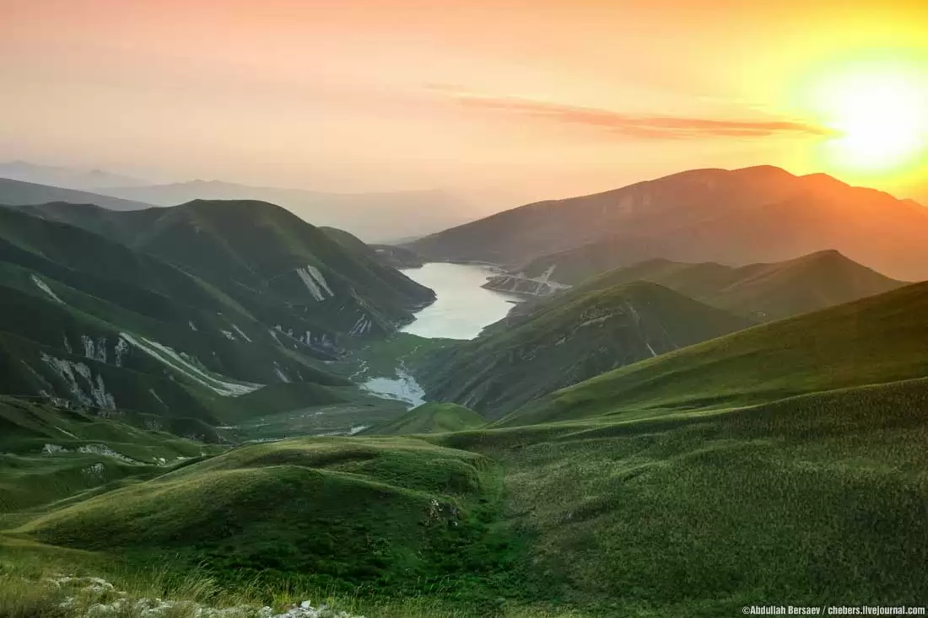
«Ларбе мотт, хазбе и»
7 «А» классан куьйгалхо:
Хаджимуратова Х.Л.
23.04. 16 ш.

Slide 2
Тахана бераша, вайна дуьйцур ду, нохчийн къоман г1иллакхех, оьздангаллех лаьцна. Вайн нохчийн къоман хаза г1иллакхаш довзийтар, цаьрга безам кхоллар, вайн нехан дикачу амалех лаьцна дуьйцар. Оьздангалла – ю вайн яхь, Оьздангалла ду г1иллакх, Оьздангалла ду вайн эхь, Собар, тешам, сирла чиркх.
Де дика хуьлда, хьоме бераш! Марша дог1ийла шу , лераме хьеший!

Slide 3
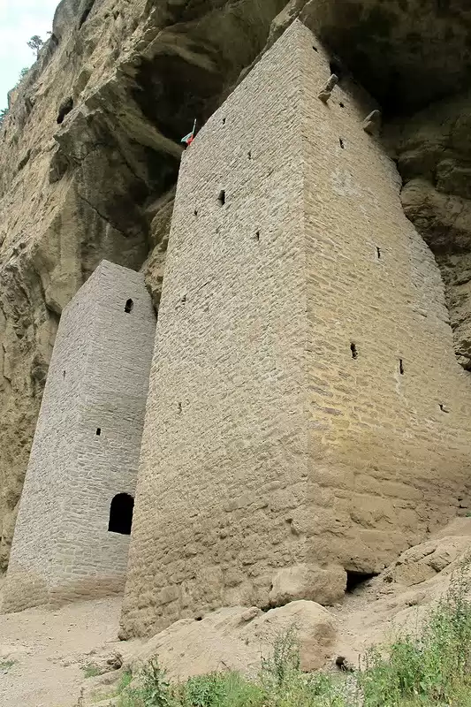
Дуьне хаздинарг малх бу, буьйса хазйинарг седарчий, беттаса ду. Вайн дахар хаздинарг адамийн оьздангалла, г1иллакх ду.
Вайна ма - хаъара вайн дайшна, дедайшна юкъахь хилла г1иллакх- оьздангалла, ларам. Г1иллакх – иза адамаша вовшаца лелочу гергорлонийн кепаш, куьцаш, дозанаш ду. Оьздангалла х1ора стеган леларехь, амалашкахь гучяьлла ца 1аш, шен сица а, синкхетамца хила езаш ю.
Хаза г1иллакхаш ду вай: да-нана ларар, церан хьашташка хьажар, вовшашна г1о дар, гергорло леладар, вуо болх хилча орцах довлар.

Slide 4
« Оьздангалла».
Оьздангалла! Адамашна
Ма оьшу хьо дахарехь,
Хьо йоцуш вверг нахана
Ца хетта стаг вахарехь.
Оьздангалла! Хьан мах бац,
Хьо ду стеган доккха ирс,
Ткъа ирс атта карош дац-
И бац бухку – оьцу г1ирс.
Оьздангалла - ю вай яхь.
Оьздангалла - ду г1иллакх,
Оьздангалла - ду вайн эхь,
Собар, тешам, сирла чиркх.
-Г1иллакхо во стаг.Г1иллакхах воьхнарг стогаллах воьхнарг лору халкъо.

Slide 5
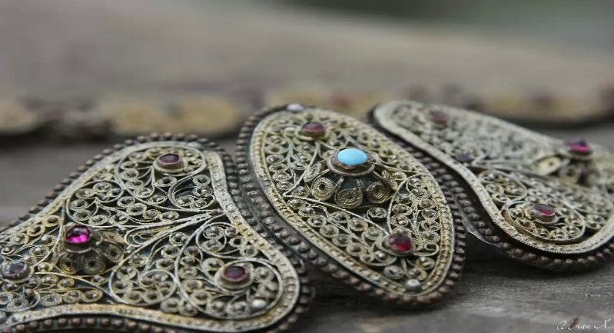
«Сий». Адамашна юкъахь лелаш, Церан ларам хьайца лелош, Жимчохь дуьйна лардан дезаш, Ду хьо механа сов деза. Лакхара бу хьан мах ч1ог1а, Духкуш, оьцуш цахиларна. Ма семалла еза хьуна, Дайча, карош цахиларна. Сий дайна дуьненчохь ваха Цурриг оьшуш дац адамна. Цуьнца бен, т1аьхьенна дийца, Дуьсур дац хьох тешаме дош.

Slide 6
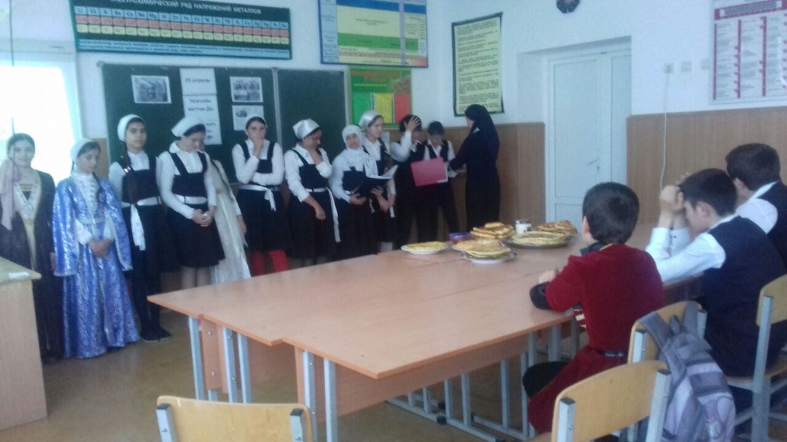
«Собар».
Къонахийн собар ду лекха лам баккхал,
Собар ду сов доккха, кхача ца луш,
Къонахийн и собар кхачийча, баккъал,
Х1ар маьлхан вайн дуьне духур ма ду!
-Собар хилар – хьекъал, иман хилар ду.

Slide 7
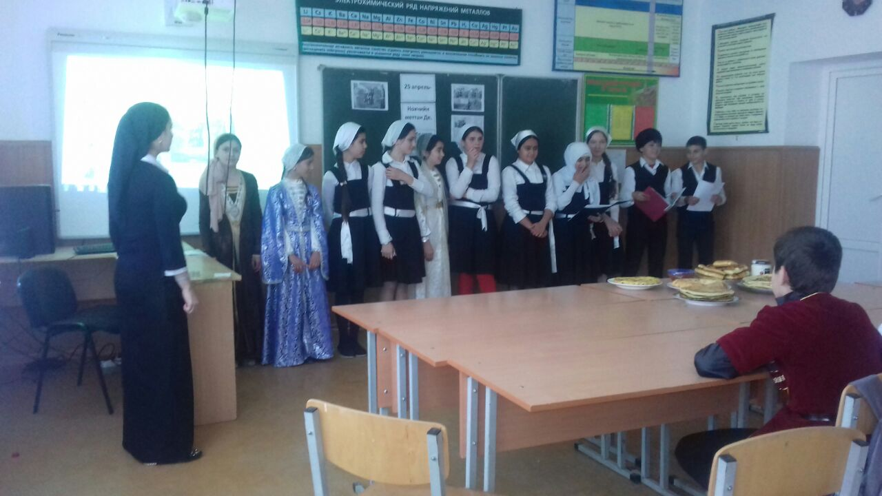
«Дада».
Вайна вовшийн цкъа а вуон ма гойла,
Дахарехь замано хьо ирсе войла
Нагахь ас вас йинехь , къинтеравала
Декъала хила хьо, Са хьоме Дада!
«Нана».
Б1аргаш чуьру йовхоно кийрара дог дохдо,
Буьйцучу матто дог ловзадоху.
Нанас йина чов лаза ца лозу.
Цуьнан сий динарг лорур ву махко!
Хьайн хазнех кхиъначун
Вахарехь ирс ду хьо,
Хьайх хераваьллачун
Д1атесна некъ бу хьо
Ойла хьайца ечун
Бух боцу х1орд бу хьо,
Кхин толош волчунна
Совбаьлла г1ирс бу хьо

Slide 8
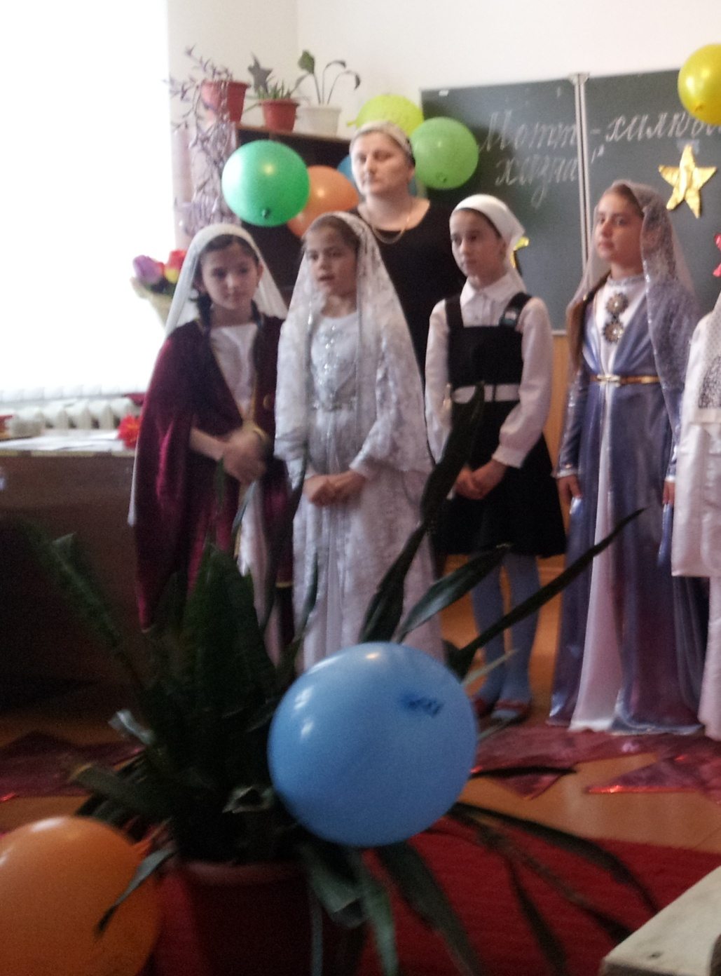
«Ден весет»
Цхьана стеган ворх1 к1ант хилла. Мацца а, шех лен цамгар кхетча, дас, кхайкхина и ворх1е к1ант т1е а валийна, цаьрга аьлла:
-Ворх1е а, ваха а г1ой, цхьацца сара а бахьаш чувола, ас, суо валале , цхьа весет дийр ду шуьга!
Цхьацца сара а бахьаш, ворх1е а чу а веана, дена хьалхха д1ах1оьттина.
Дас аьлла: «И ворх1е а сара вовшах а тохий, т1ийриг а хьарчаей, цхьаъ биэ.
Шайга аьлларг дина к1енташа.
Дас воккхахволчу к1анте аьлла:
-Схьаэцал , къант, уьш кагдан хьажал.
Цу серех дина девзиг, гола т1е а те1ош, кагдан г1ертарх, ца кагделла к1анте.
Цуьнга санна , вукху вежаршка а аьлла, цаьрга а, цхаьнгга а ца кагделла девзиг.
Т1аккха дас аьлла:
-И х1ора сара къаста а бай, ша - ша а баккхий, хьовсал шайга уьш кеглой.
Цо ма – аллара, серий ша - ша даьхна, кегдина.
Дас т1аккха шен к1енташка аьлла:
-Хьовсал, сан к1ентий. И аш цхьаьна вовшахтоьхна ворх1 сара санна, шу цхьаьна, бертахь, вовший г1о деш хилахь, шух аддам а кхаьрдар дац, амма шу вовшех довлахь, наха шу а лорур дац.
-Барт цхьаъ болуш хилалаш. Барт ч1ог1а маь1на долуш х1ума ду шун.
Барт ч1ог1а маь1на долуш х1ума ду шуна.

Slide 9
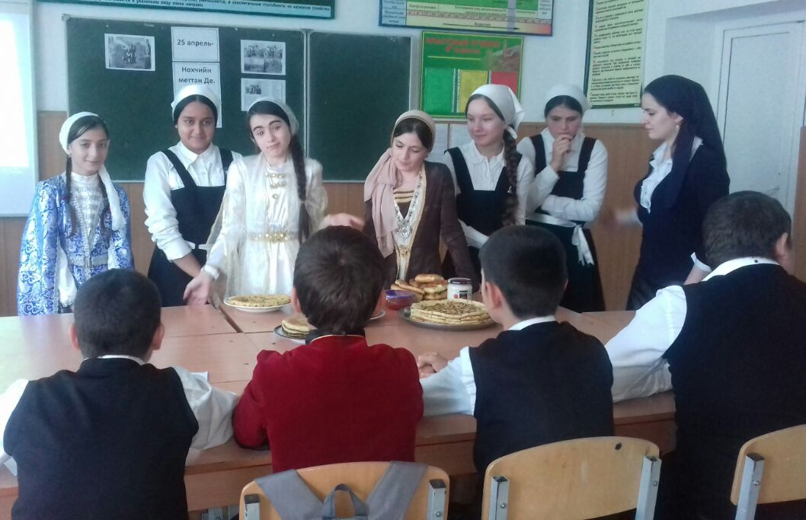
Нохчийн даарш

